Slide 2
Incremento de variables
I = I + 1;
I++;
I--;
I += 5;
I -= 5;

Slide 3
Demo

Slide 4


Resolución de Problemas con Bucles (II)

Slide 5
Contenido
Estructura FOR.
Comparativa entre FOR y WHILE.
Introducción al Manejo de Arrays.

Slide 6
Estructura FOR
Se usa para iterar una CONTADA cantidad de veces un bloque de código.

Slide 7
Estructura FOR
Se usa para iterar una CONTADA cantidad de veces un bloque de código.
Utiliza una variable adicional como “contador”.

Slide 8
Estructura FOR
EJEMPLO:
for([INICIO]; [CONDICION]; [SENTENCIA_EN_CADA_PASO]) { //Bloque de código... }

Slide 9
Estructura FOR
EJEMPLO:
for([INICIO]; [CONDICION]; [SENTENCIA_EN_CADA_PASO]) { // Bloque de código... } ¿Qué deberíamos hacer para que ese bucle se ejecute 1000 veces?

Slide 10
Estructura FOR
EJEMPLO:
for(int contador=0; contador < 1000; contador++)
Es igual que decir contador = contador +1;
{ Debug.Log(contador); }

Slide 11
Code snippets
Ctrl + K, Ctrl + B
for [TAB]
https://docs.microsoft.com/en-us/visualstudio/ide/code-snippets?view=vs-2019

Slide 12
Estructura FOR
RESULTADO:
0 1 2 …

Slide 13
Estructura FOR
RESULTADO:
0 1 2 … 998

Slide 14
Estructura FOR
RESULTADO:
0 1 2 … 998 999

Slide 15
Estructura FOR
RESULTADO:
0 1 2 … 998 999 ¿?

Slide 16
Estructura FOR
RESULTADO:
0 1 2 … 998 999 FIN

Slide 17
Comparativa entre FOR y WHILE
Ambos iteran un bloque de código MIENTRAS una condición se cumpla.
En general, FOR es para iterar una cantidad conocida, y WHILE es para iterar en base a condiciones la cantidad de esas veces.
Ambos son maneras diferentes de pensar los algoritmos.

Slide 18
Comparativa entre FOR y WHILE
EJERCICIOS: Resolver con FOR y WHILE
Sortee 10 numeros y luego muestre en pantalla el promedio de los mismos.
Random objetoRandom = new Random();
int numero = objetoRandom.Next(1000);

Slide 19
Comparativa entre FOR y WHILE
EJERCICIOS: Resolver con FOR y WHILE
Ingrese un número y calcule el factorial del mismo. El factorial de un número (EJ: 5), es: 5! = 5x4x3x2x1 = 120 0! = 1 NOTA: El factorial de un número negativo no existe.

Slide 20
Comparativa entre FOR y WHILE
EJERCICIOS: Resolver con FOR y WHILE
3. Haga un programa que, dado un número, indique si el mismo es primo o no.
Un número primo es aquel que sus divisores naturales SOLAMENTE son 1 y sí mismo.
EJ: 7.

Slide 21
Introducción al Manejo de Arrays
Es un tipo de dato que puede almacenar un grupo de valores.
Almacena cada valor en índices.

Slide 22
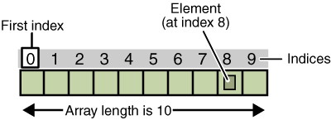
Introducción al Manejo de Arrays

Slide 23
Introducción al Manejo de Arrays
La idea de los arrays es guardar multiples cantidades de datos utilizando sólo una variable para accederlos a todos.

Slide 24
Introducción al Manejo de Arrays
La idea de los arrays es guardar multiples cantidades de datos utilizando sólo una variable para accederlos a todos.
Esto es útil para… Qué cosa?

Slide 25
Introducción al Manejo de Arrays
La idea de los arrays es guardar multiples cantidades de datos utilizando sólo una variable para accederlos a todos.
Esto es útil para cuando la cantidad de datos a utilizar es variable, pero siempre queremos trabajarlos a todos juntos.

Slide 26
Introducción al Manejo de Arrays
Declaración:
int miNumero; //Variable entera.
int[] misNumeros; //Array.

Slide 27
Introducción al Manejo de Arrays
Asignación:
int miNumero; //Variable entera. miNumero = 10;
int[] misNumeros; //Array. misNumeros = new int[10] // new [tipo][longitud];

Slide 28
Introducción al Manejo de Arrays
Asignación:
int miNumero; //Variable entera. miNumero = 10;
int[] misNumeros; //Array. misNumeros = new int[10] // new [tipo][longitud]; misNumeros[0] = 4; misNumeros[1] = 10; misNumeros[4] = 0;

Slide 29
Introducción al Manejo de Arrays
Asignación:
Cumple la siguiente forma: NOMBRE [INDICE] = VALOR;

Slide 30
Introducción al Manejo de Arrays
Reglas:
El primer índice SIEMPRE es 0.
El índice SIEMPRE es un valor entero.
El último índice siempre es Length - 1;

Slide 31
Introducción al Manejo de Arrays
Tienen un principio y un final definido.

Slide 32
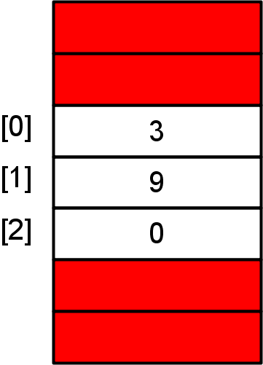
Introducción al Manejo de Arrays
Tienen un principio y un final definido.

Slide 33
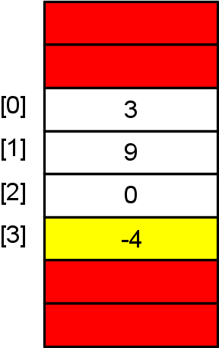
Introducción al Manejo de Arrays
¿Y si accedemos a una posición fuera del rango?

Slide 34
Introducción al Manejo de Arrays
EJERCICIO DE PRUEBA:
Ingresar 5 números en un array y calcular el promedio de todos en otra variable llamada “promedio”.

Slide 35
Introducción al Manejo de Arrays
RESOLUCIÓN:
int[] misNumeros = new int[5] // new [tipo][longitud]; misNumeros[0] = 4; misNumeros[1] = 10; misNumeros[2] = 5; misNumeros[3] = 24; misNumeros[4] = 0;

Slide 36
Introducción al Manejo de Arrays
RESOLUCIÓN:
int promedio = 0; promedio += misNumeros[0]; promedio += misNumeros[1]; promedio += misNumeros[2]; promedio += misNumeros[3]; promedio += misNumeros[4];

Slide 37
Introducción al Manejo de Arrays
RESOLUCIÓN:
promedio /= 5; //Es lo mismo que promedio = promedio / 5; Debug.Log(“El promedio es: “ + promedio);

Slide 38
Introducción al Manejo de Arrays
Forma Corta:
Si lo resolvieron de esa manera, no está mal. Pero tendríamos un problema si el ejercicio fuera un poco diferente. ¿Cuál sería?

Slide 39
Introducción al Manejo de Arrays
Forma Corta:
Vamos a modificar un poco el ejercicio:
Ingresar 10000 números en un array y calcular el promedio de todos en otra variable llamada “promedio”.
¿Y ahora?

Slide 40
Introducción al Manejo de Arrays
Forma Corta:
//Creamos las variables. int promedio = 0; int[] misNumeros = new int[10000]; Random generador = new Random();

Slide 41
Introducción al Manejo de Arrays
Forma Corta:
//Rellenamos el array. for(int contador=0; contador < 10000; contador=contador++) { misNumeros[contador] = generador.Next(0, 50); promedio += misNumeros[contador]; }

Slide 42
Introducción al Manejo de Arrays
Forma Corta:
//Calculamos el promedio y lo mostramos. promedio /= misNumeros.Length; Debug.Log(“El promedio es: ” + promedio);

Slide 43
Introducción al Manejo de Arrays
Y AHORA SI… EJERCICIOS PARA PRACTICAR
Ponga en un array 10 números y luego muestrelos en el mismo orden.
Ponga en un array 14 números y luego muestrelos en el órden inverso.

Slide 44
Introducción al Manejo de Arrays
Y AHORA SI… EJERCICIOS PARA PRACTICAR
Escriba un programa que ponga 10 números en un array. Al final debe mostrar el ÍNDICE del mayor elemento. Primero ingresar los 10 números, luego buscar el índice del mayor.
Escriba un programa que ponga 10 números en un array y luego, dado un número N el programa debe buscarlo en el array y decir, en el caso de estar, la posición. Caso contrario, notificarlo.

Slide 45
Introducción al Manejo de Arrays
Y AHORA SI… EJERCICIOS PARA PRACTICAR
Cree un programa que pida 10 números y luego muestre los números ingresados ordenados de menor a mayor.

